Slide 1
PORTFOLIO
I’m
Seoyoung Hong.
Backend Developer.
이름 | 홍 서 영
생년월일 | 2000.11.24
이메일 | young_loan@naver.com
전화번호 | 010-9039-8396
주소 | 경기도 하남시 미사강변한강로 10

Slide 2
01. | SETINO | 개인 프로젝트로 HTML, CSS, JS 사용 경험 및 숙련도 향상을 위하여 진행함
02. | DOGOMI | 팀 프로젝트로 Java, MySQL, MyBatis 사용 경험 및 숙련도 향상과 팀원 간의 협업 경험을 쌓기 위하여 진행함
03. | ForYourDay | 개인 프로젝트로 Java, MySQL, MyBatis를 사용해 완성도 있는 프로젝트를 개발하기 위하여 진행함
04. | YouthNeverDie | 팀 프로젝트로 Kotlin, 안드로이드에 대한 숙련도 향상과 개발 경험을 위하여 진행함

Slide 3
01.
SETINO
욕실 가구 브랜드인 BATINO를 벤치마킹해 제작하였습니다
HTML과 CSS, JavaScript를 사용해 제작한 Frontend 홈페이지입니다.

Slide 4


01.
SETINO
작업 기간 | 2023.09.18 ~ 2023.09.25
인력 구성(기여도) | FE 1명(기여도 100%)
프로젝트 목적 | ∙ 개인 프로젝트로 HTML, CSS, JS 사용 경험 및 숙련도 향상을 위하여 진행함 ∙ Javascript를 최대한 활용해 추후 백엔드와 연계하기 좋은 프론트를 제작하고자 함
프로젝트 내용 | 브랜드 소개, 상품 목록, 향수 브랜드 홈페이지
주요 업무 및 상세 역할 | 1) 메인 화면(일정 시간 지나면 배경색, 좌측 숫자, 중앙 상품 사진, 우측 바 길이, 중앙 하단 상품명 변경) 2) 브랜드 화면(스크롤 기능) 3) 상품 화면(무한 스크롤 기능) 4) 상품 상세 화면 5) 컨택 화면 6) 메뉴 화면 7) 시작 애니메이션
사용언어 및 개발 환경 | HTML, CSS, JavaScript, Visual Studio
참고 자료 | [페이지 링크] https://dellogo.github.io/SETINO/ [깃허브 링크] https://github.com/dellogo/SETINO

Slide 5
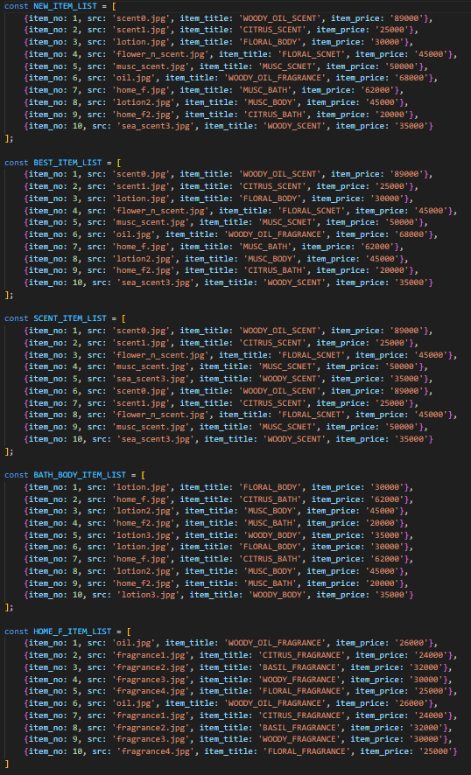
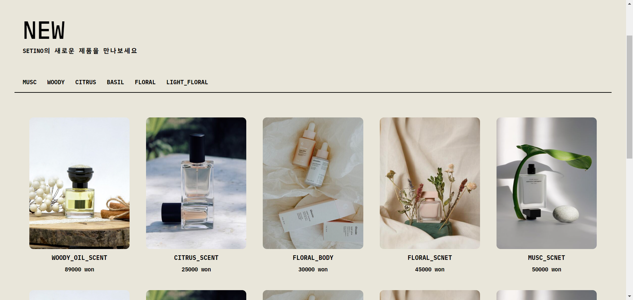
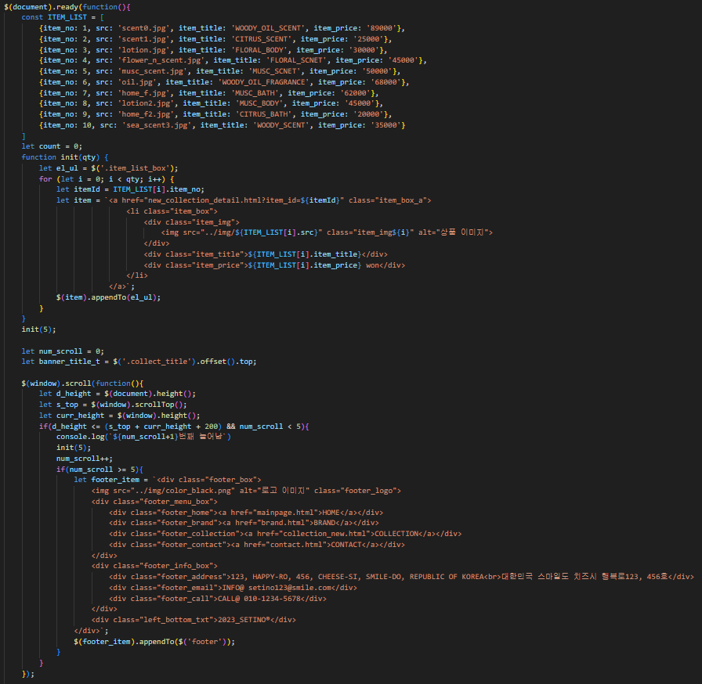
01.
SETINO
리스트 DB 불러오기
기능 소개 & 작업 내용
Item_list.js에서 리스트 불러오기
처음 5개 불러오고 특정 위치에서 스크롤 할 때마다 5개 추가 생성(무한 스크롤)

Slide 6
02.
DOGOMI
견주와 반려견을 위한 훈련소 및 훈련 예약 사이트로
하트독을 벤치마킹해 기획하였습니다.

Slide 7
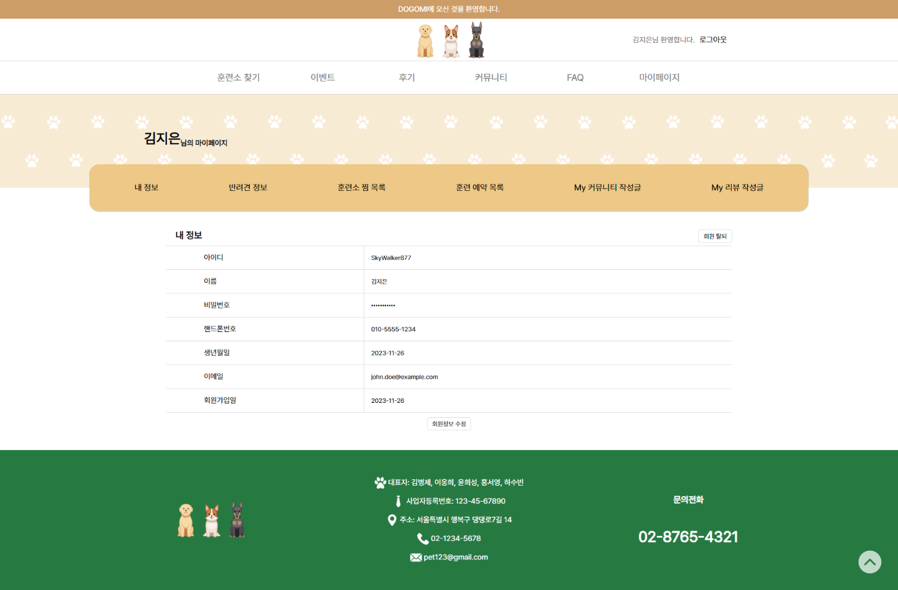
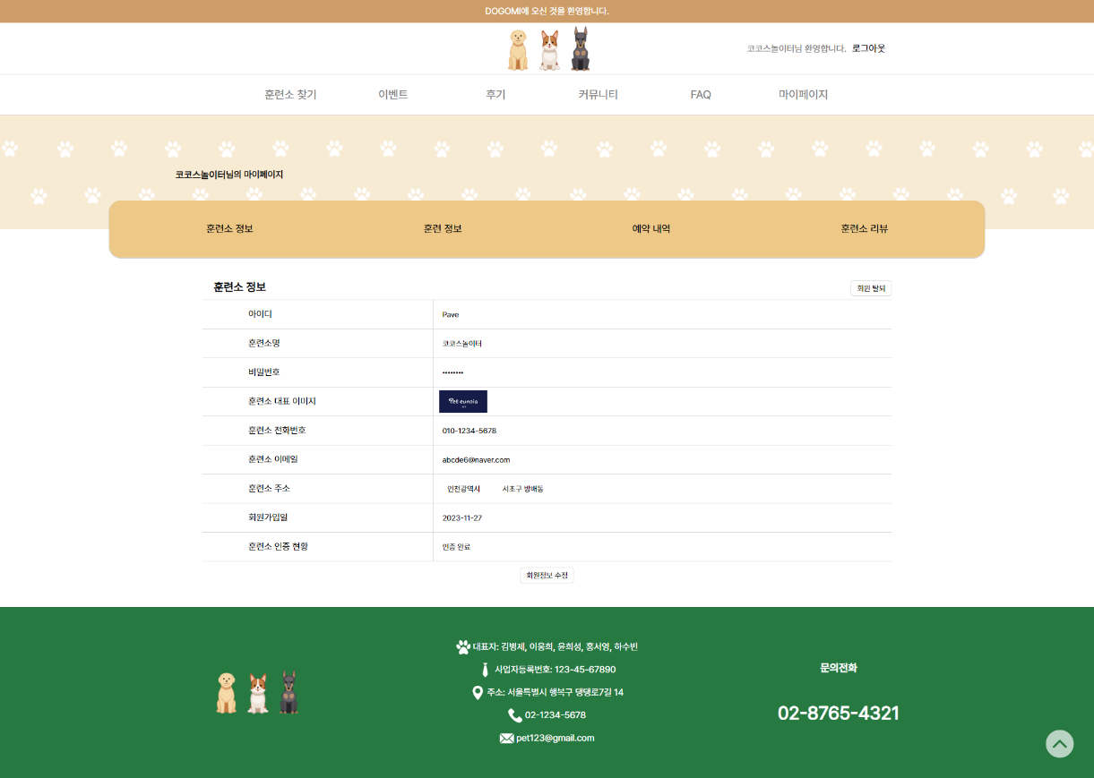
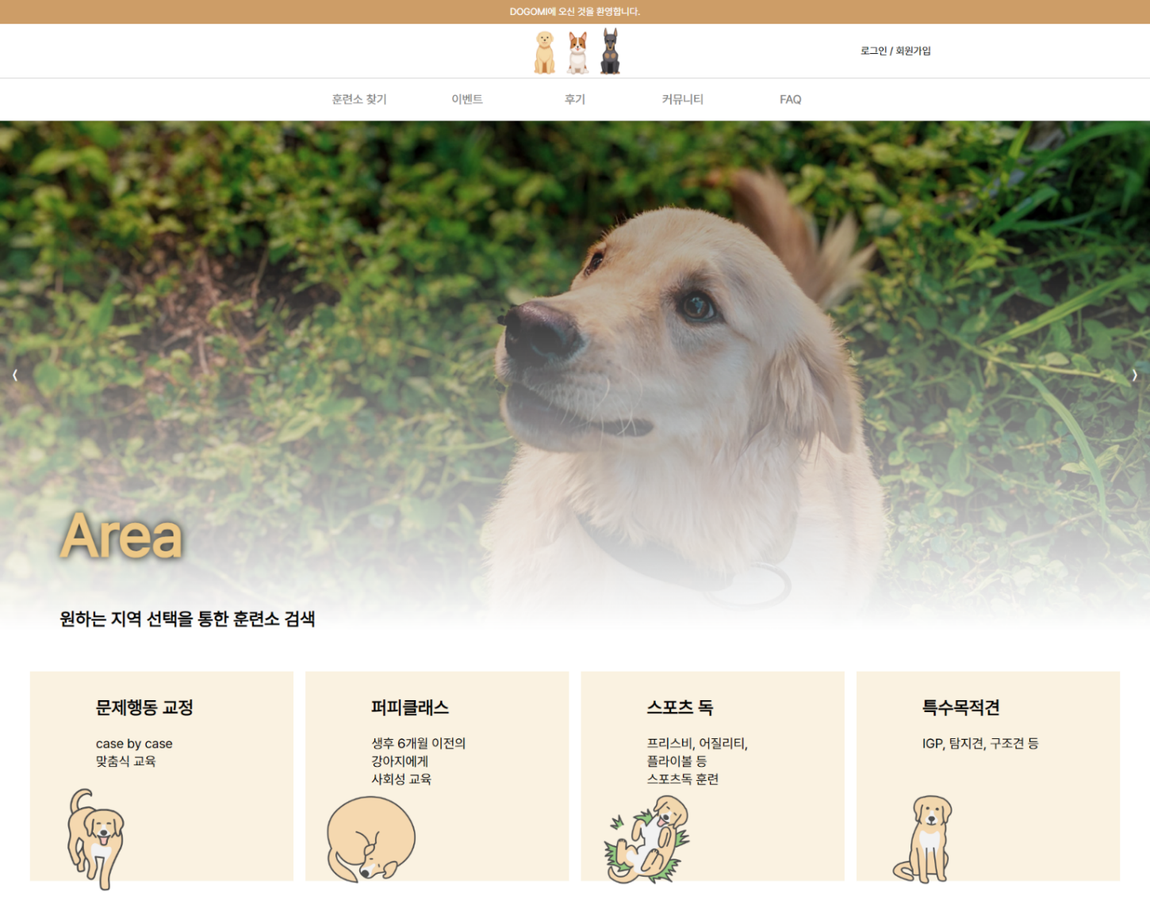
02.
DOGOMI
작업 기간 | 2023.11.13 ~ 2023.11.27
인력 구성(기여도) | FE 1명, BE 4명(기여도 30%)
프로젝트 목적 | 팀 프로젝트로 Java, MySQL, MyBatis 사용 경험 및 숙련도 향상과 팀원 간의 협업 경험을 쌓기 위하여 진행함
프로젝트 내용 | 애견훈련소 리스트 정보 조회 및 검색, 훈련소별 훈련 예약 및 리뷰 조회&작성, 견주들이 소통할 수 있는 커뮤니티 조회&작성, 회원가입 및 로그인, 견주와 훈련소 각각의 마이페이지
주요 업무 및 상세 역할 | 1) 견주 마이페이지 : 내정보 수정, 반려견 등록, 수정, 삭제, 작성한 리뷰/게시물, 예약/찜 내역 2) 훈련소 마이페이지 : 훈련소정보 수정, 사진등록 및 수정, 훈련과목 등록, 수정, 삭제 3) 데이터베이스, 구현 환경 구축 및 배포 4) PPT 제작
사용언어 및 개발 환경 | Java, HTML, CSS, JavsScript, IntelliJ, Visual Studio Code, MySQL, MyBatis, Spring, TomCat
참고 자료 | [깃허브 링크] https://github.com/dellogo/DOGOMI

Slide 8
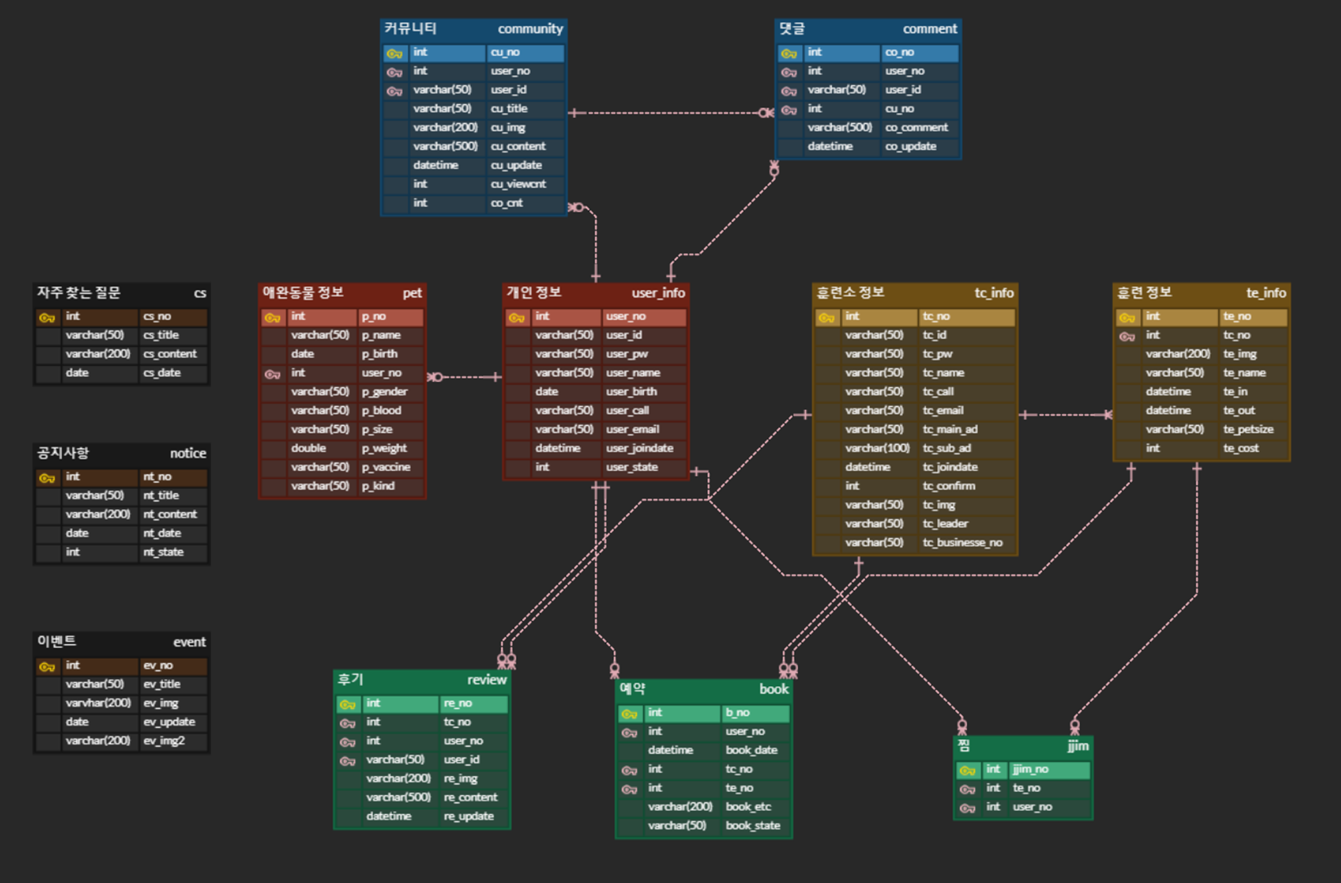
02.
DOGOMI
데이터베이스 구축(ERD Diagram)
DB 기획
메인 테이블: user_info, tc_info
cs, notice, event는 운영자가 관리

Slide 9
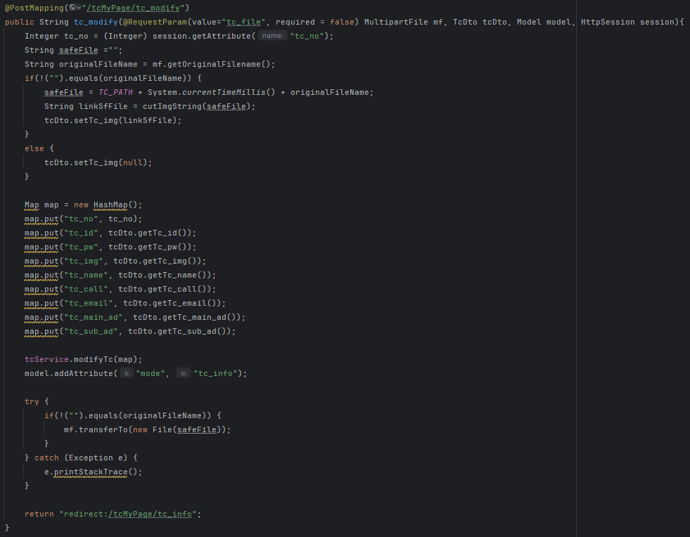
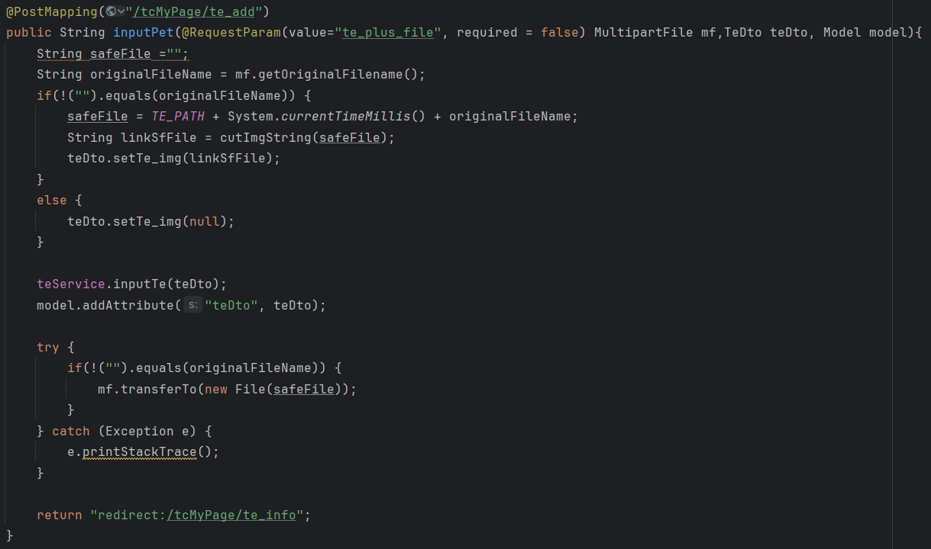
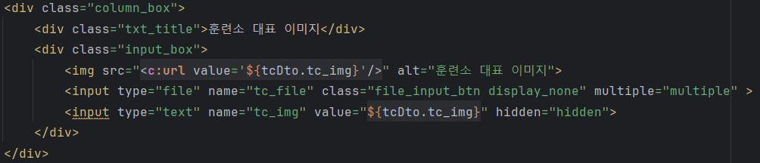
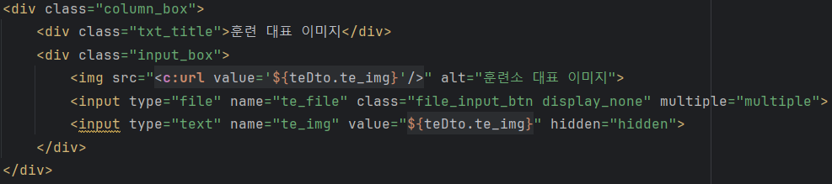
02.
DOGOMI
이미지 첨부 및 조회 기능
기능 소개
로컬 파일에 업로드한 이미지 추가 및 불러오기
작업 내용
파일명이 겹치면 안되므로 오리지널 파일명에 현시간을 추가해서 저장받을 위치+현재시간+오리지널 파일명으로 변경 후 경로를 safeFile 변수에 저장
경로 저장된 변수를 /img 이하를 제외하고 삭제 후 다시 저장

Slide 10
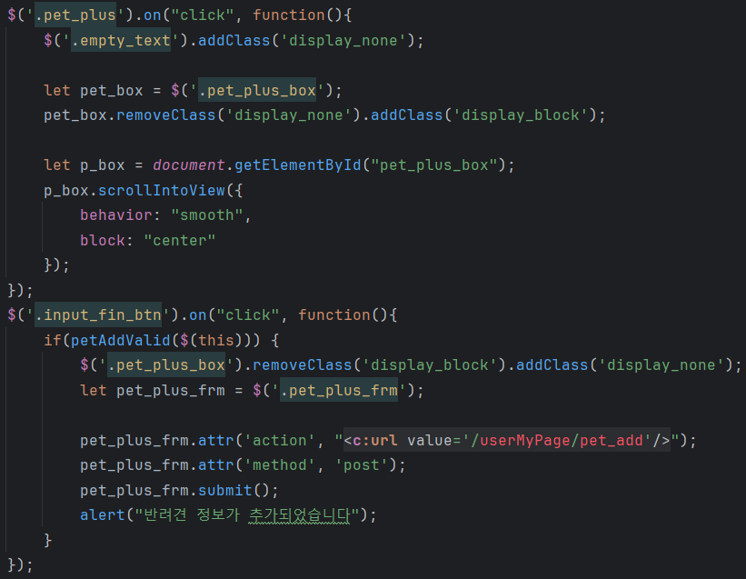
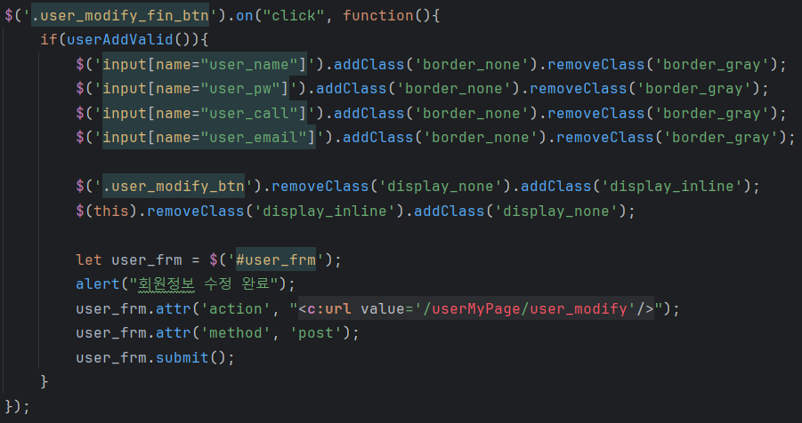
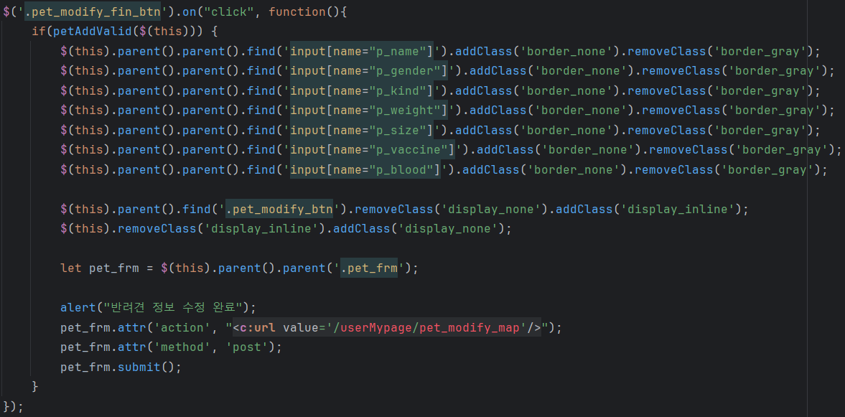
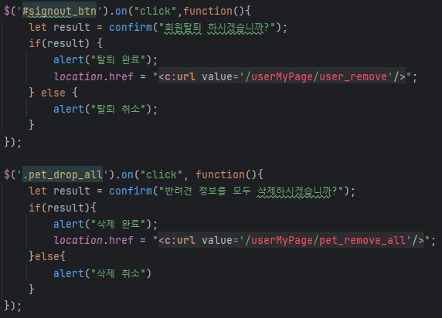
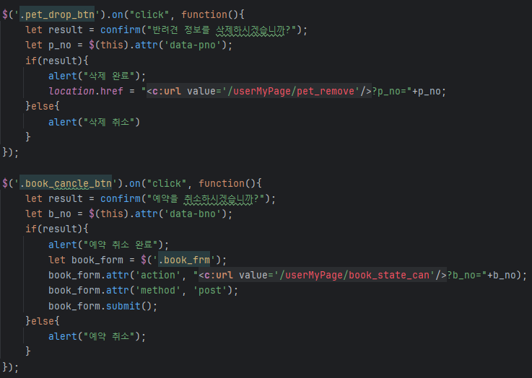
02.
DOGOMI
견주 마이페이지 제작
기능 소개
견주 정보 수정(유효성 검사) 및 조회, 회원탈퇴 기능
반려견 정보 수정(유효성 검사) 및 조회, 반려견 추가 및 삭제 기능
견주가 찜한 훈련소, 예약한 훈련 조회 및 취소 기능
견주가 작성한 커뮤니티와 리뷰 작성 게시글 조회 및 바로가기 기능
작업 내용
견주, 반려견 정보 수정 완료 버튼 & 반려견 추가 완료 버튼 클릭 시 POST 방식으로 form 전송
예약 현황 변경, 회원탈퇴, 반려견 정보 삭제 시 GET방식으로 전송

Slide 11
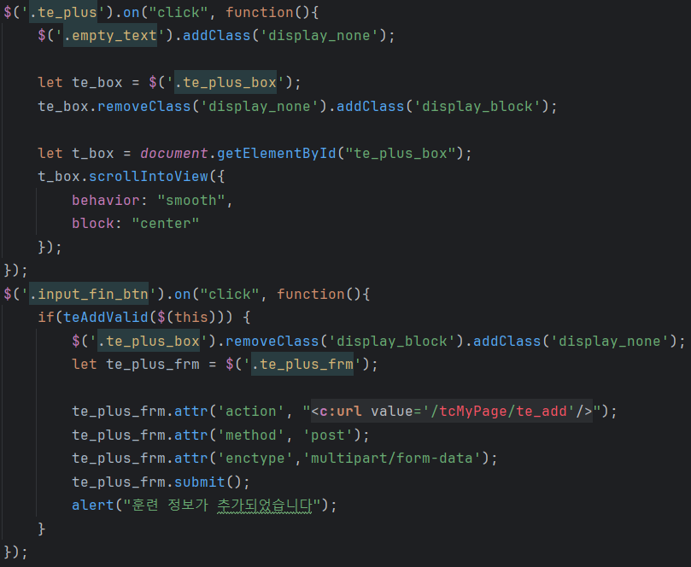
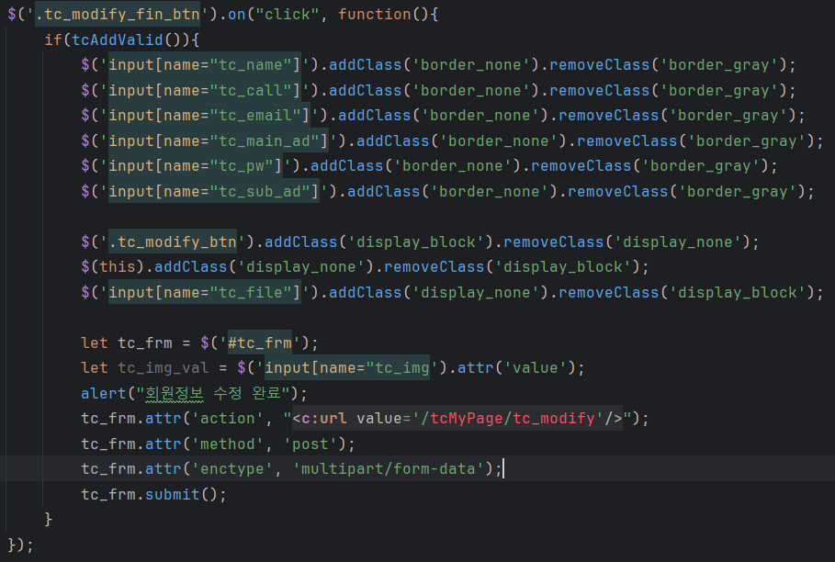
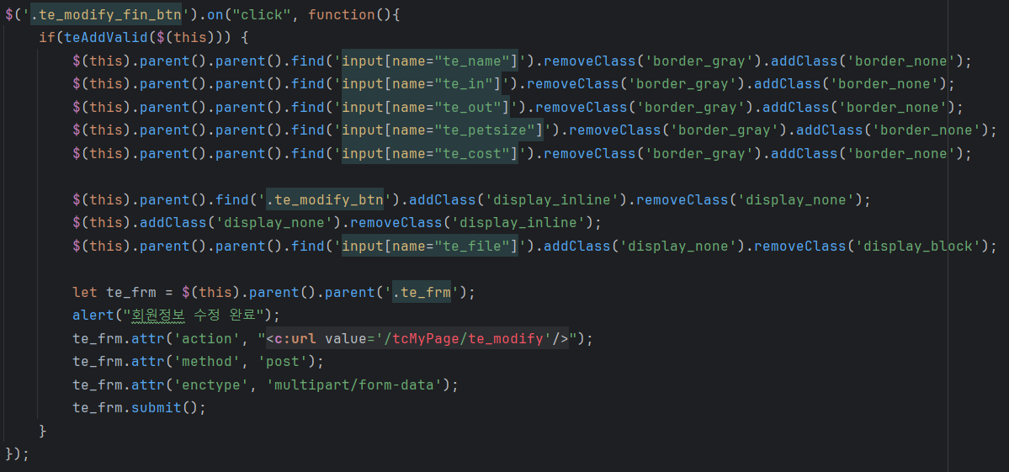
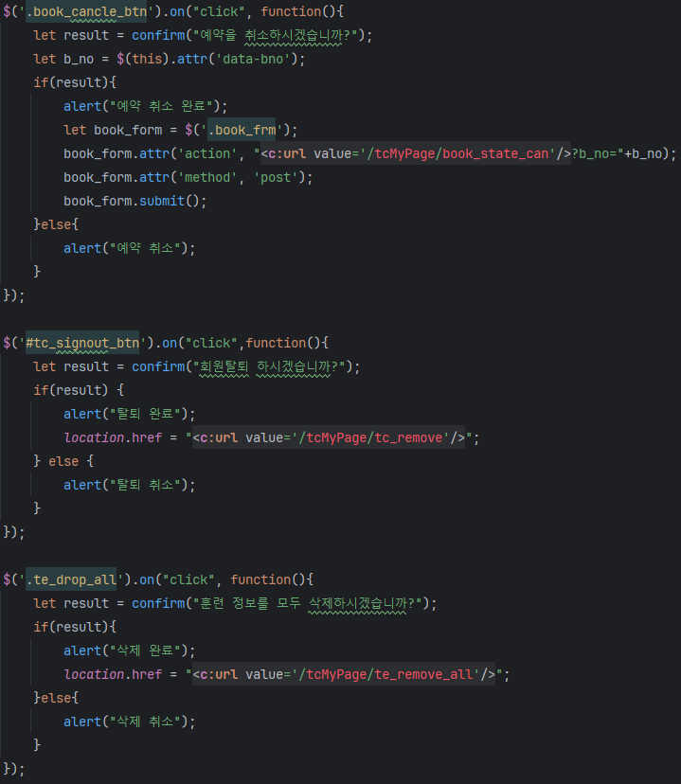
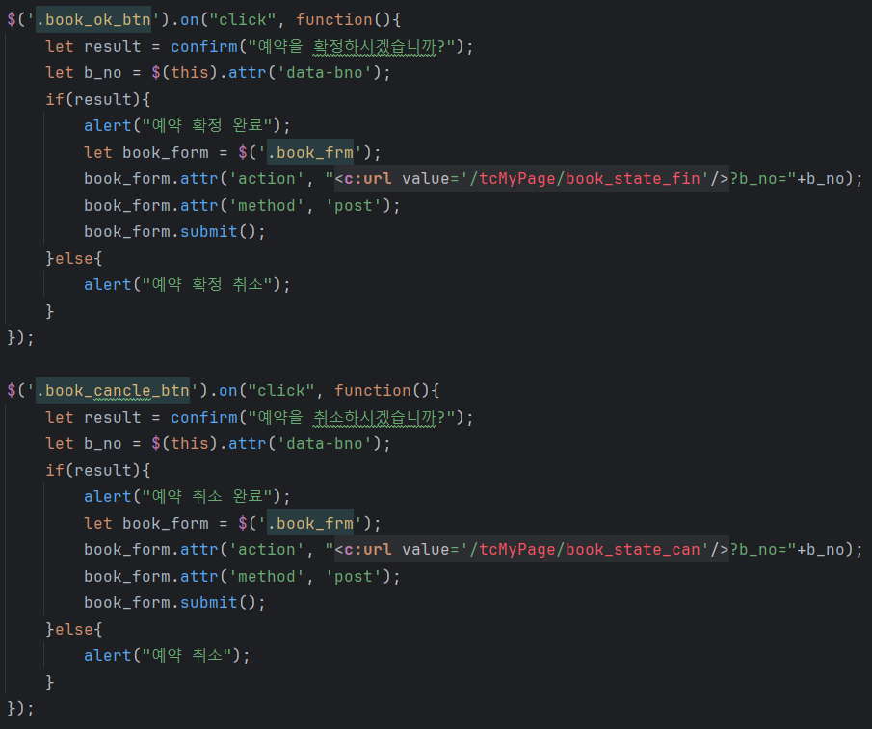
02.
DOGOMI
훈련소 마이페이지 제작
기능 소개
훈련소 정보 수정(유효성 검사) 및 조회, 회원탈퇴 기능
훈련 정보 수정(유효성 검사) 및 조회, 훈련 추가 및 삭제 기능
해당 훈련소의 훈련 예약 내역 조회 및 예약 확정, 취소 기능
해당 훈련소의 리뷰 조회 기능
작업 내용
훈련소, 훈련 정보 수정 완료 버튼 & 훈련 추가 완료 버튼 클릭 시 POST 방식으로 form 전송
예약 현황 변경, 회원탈퇴, 훈련 정보 삭제 시 GET 방식으로 전송

Slide 12
03.
ForYourDay
Bucket List, Wish List, Todo List, Diary를 작성하고 체크함으로써
자신의 목표를 세우고 실천해 나갈 수 있는 웹 사이트입니다.

Slide 13
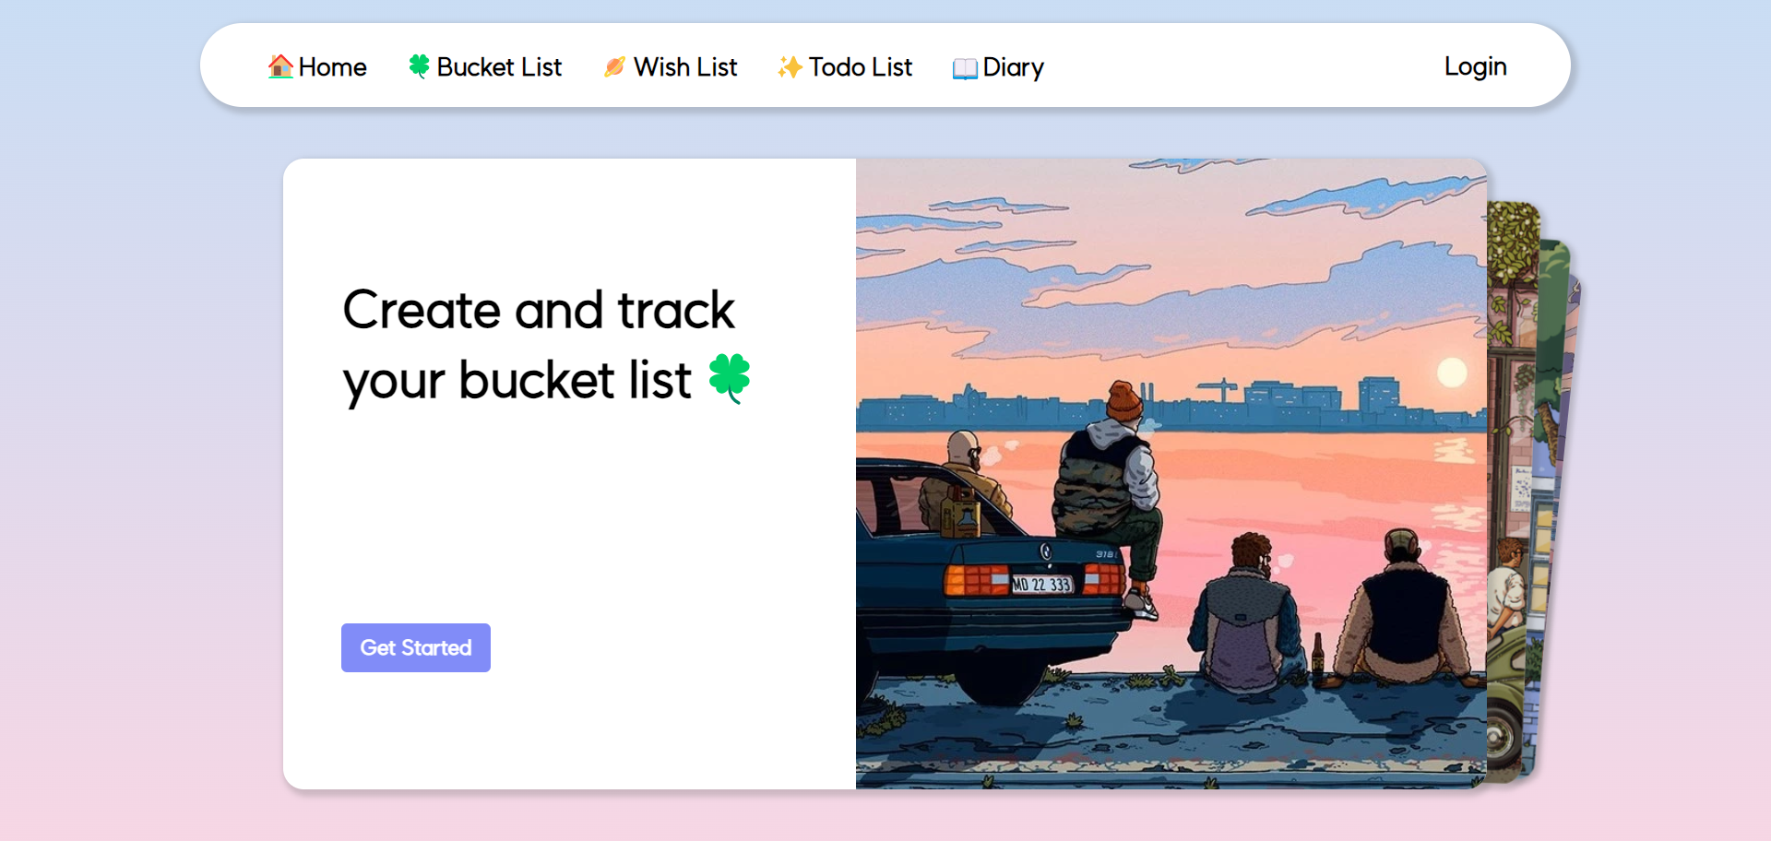
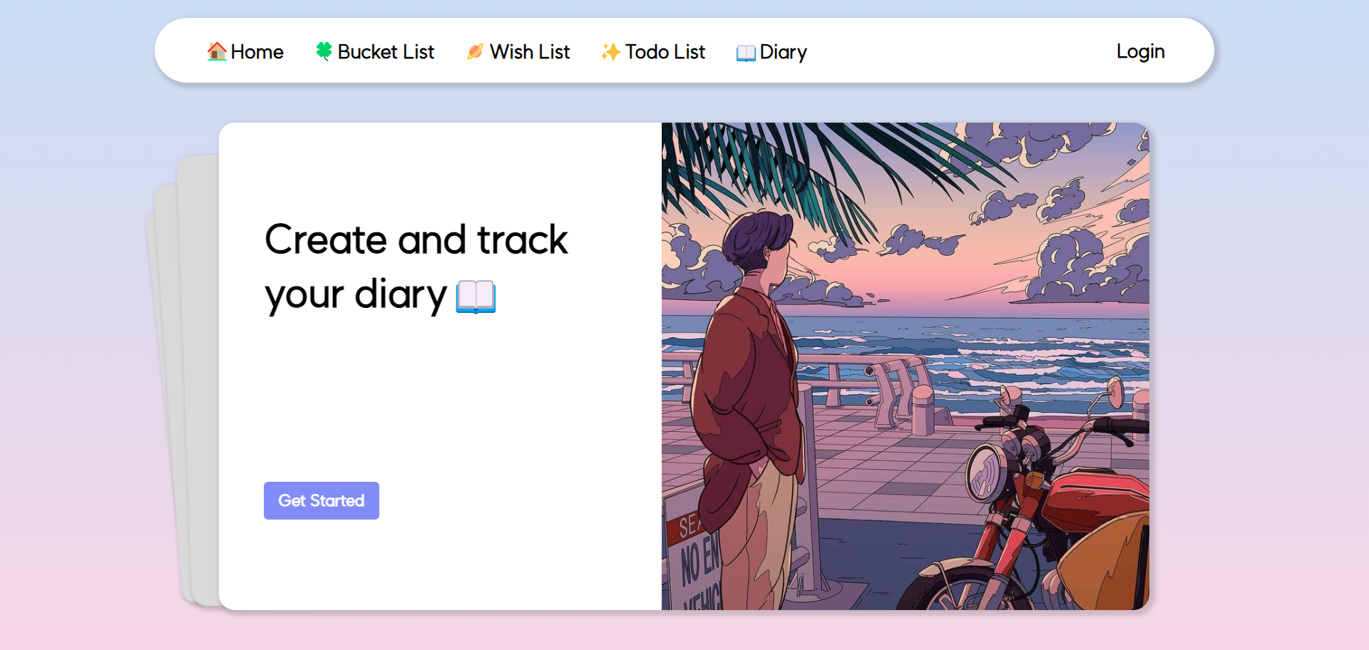
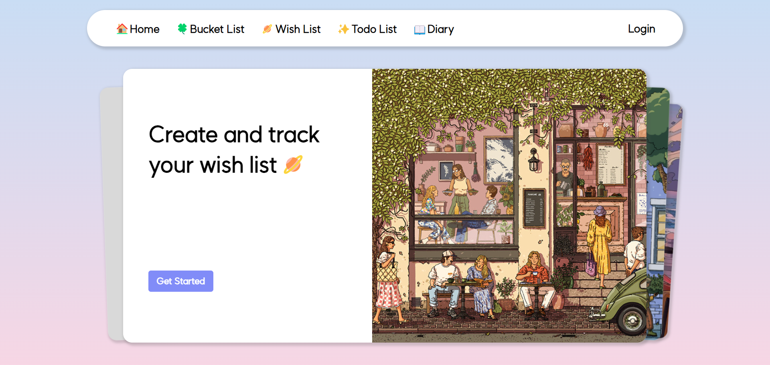
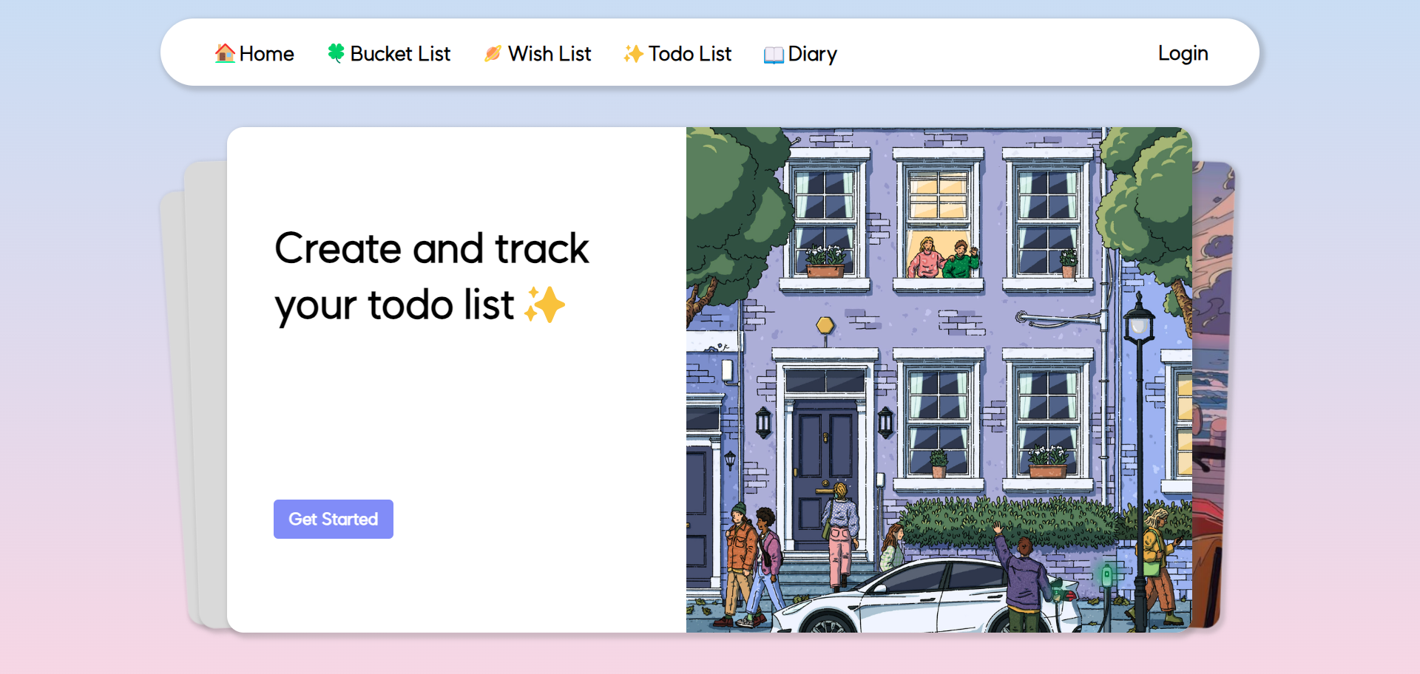
03.
ForYourDay
작업 기간 | 2023.12.05 ~ 2023.12.12
인력 구성(기여도) | FE&BE 1명(기여도 100%)
프로젝트 목적 | 개인 프로젝트로 Java, MySQL, MyBatis를 사용해 완성도 있는 프로젝트를 개발하기 위하여 진행함
프로젝트 내용 | 1) 인생에 한번은 해보고 싶은 것을 적는 버킷 리스트 2) 갖고 싶거나 희망 하는 것을 적는 위시 리스트 3) 특정 날짜 또는 일정 기간 내에 해야 하는 목록을 적어둔 투두 리스트 4) 오늘 하루에 대한 것을 적는 다이어리 위와 같은 버킷 리스트, 위시 리스트, 투두 리스트, 다이어리를 적어둠으로써 자신의 목표를 세우고 실천해 나갈 수 있는 웹 페이지
주요 업무 및 상세 역할 | 1) Bucket List: 리스트 작성 및 종류별 검색, 삭제 및 완료 여부 조회 2) Wish List: 리스트 작성 및 종류별 검색, 삭제 및 완료 여부 조회 3) Todo List: 날짜 별 오늘의 목표 & 기간 동안의 목표 조회 및 삭제, 완료 여부 조회 4) Diary: 날짜 별 일기 조회 및 삭제
사용언어 및 개발 환경 | Java, HTML, CSS, JavsScript, IntelliJ, Visual Studio Code, MySQL, MyBatis, Spring, TomCat
참고 자료 | [깃허브] https://github.com/dellogo/ForYourDay

Slide 14
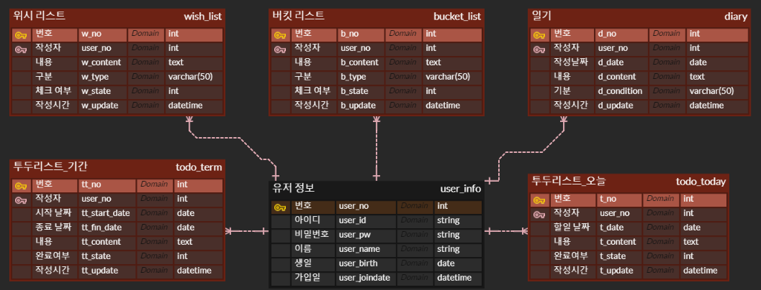
02.
DOGOMI
데이터베이스 구축(ERD Diagram)

Slide 15
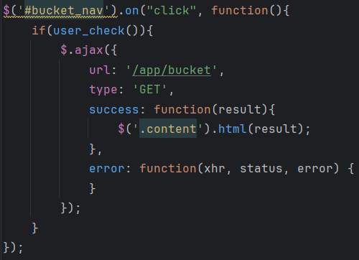
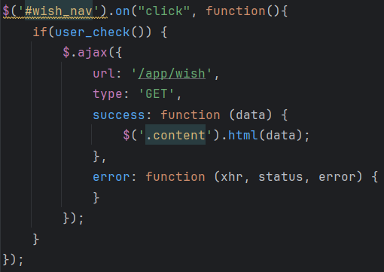
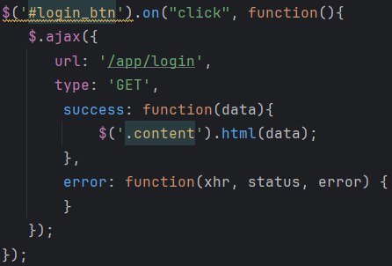
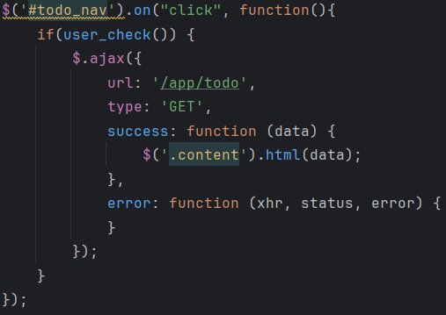
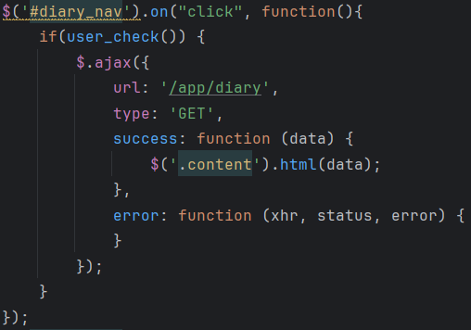
03.
ForYourDay
AJAX를 사용한 네비게이션 메뉴
기능 소개
Ajax를 사용해 비동기식으로 데이터 송수신 가능
작업 내용
헤더 네비게이션 메뉴 클릭 시 로그인 여부 검사 후 페이지 이동

Slide 16
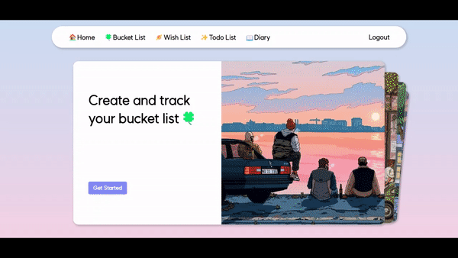
03.
ForYourDay
Bucket List(1)
기능 소개
버킷 리스트 작성 및 등록
버킷 리스트 종류별 검색
버킷 리스트 삭제
버킷 리스트 현황 여부&개수 변경 및 조회
작업 내용
버킷 리스트 불러오기) 비동기식 GET 메서드 사용
버킷 리스트 작성) 비동기식 POST 메서드 사용
버킷 리스트 현황 여부) 비동기식 PATCH 메서드 사용
버킷 리스트 삭제) 비동기식 DELETE 메서드 사용
버킷 리스트 종류별 검색) 비동기식 GET 메서드 사용

Slide 17
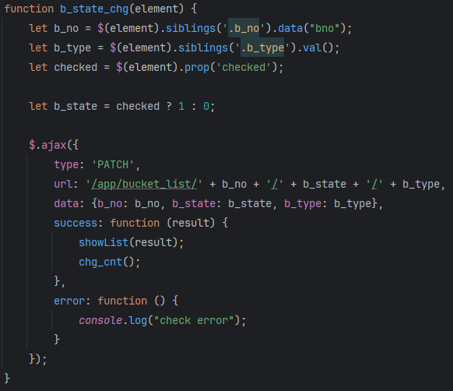
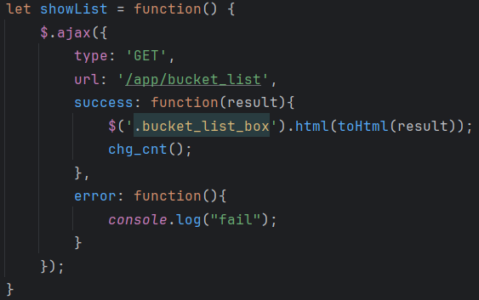
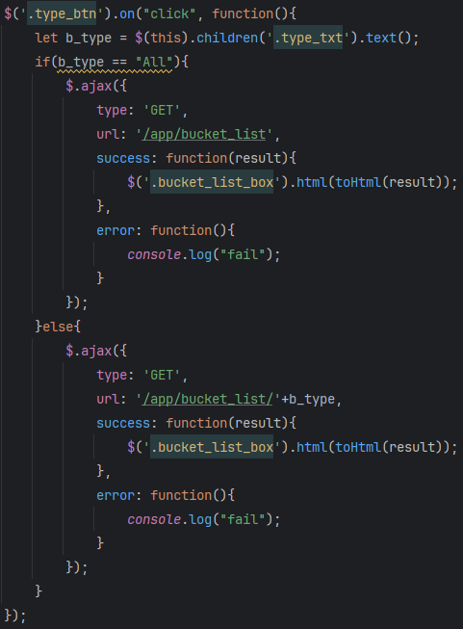
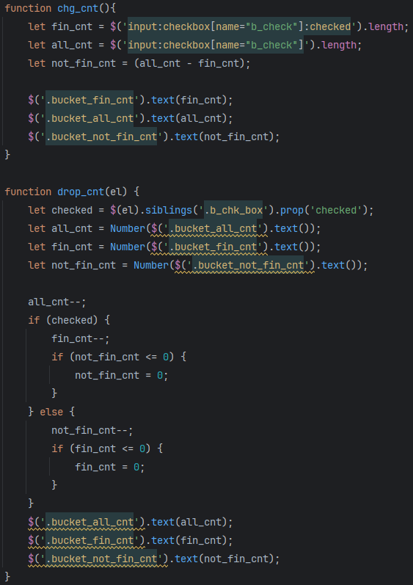
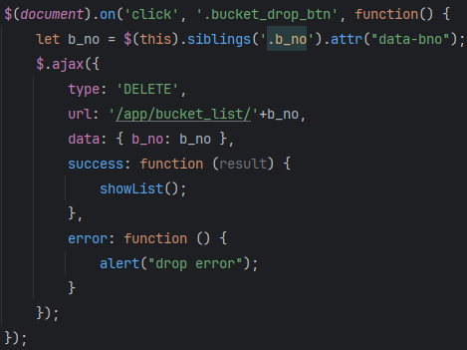
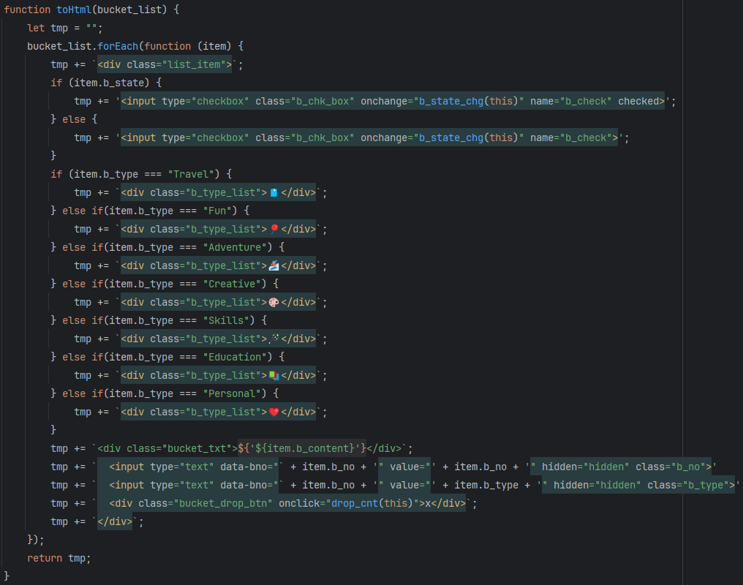
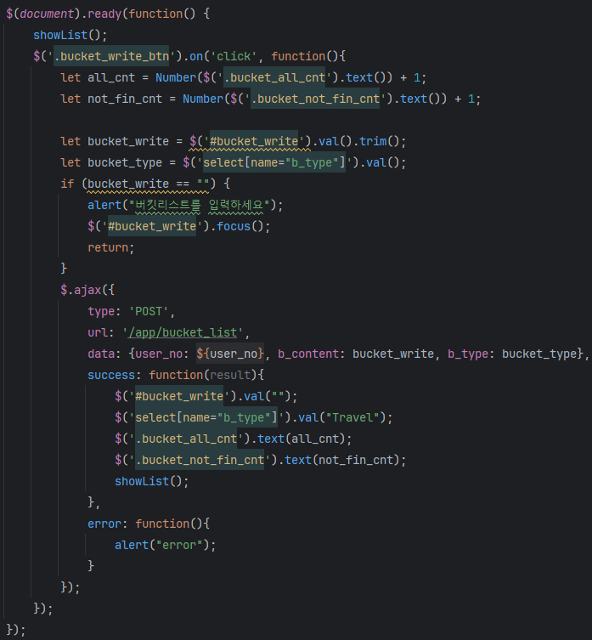
03.
ForYourDay
Bucket List(2)

Slide 18

03.
ForYourDay
Wish List(1)
기능 소개
위시 리스트 작성 및 등록
위시 리스트 종류별 검색
위시 리스트 삭제
위시 리스트 현황 여부&개수 변경 및 조회
작업 내용
위시 리스트 불러오기) 비동기식 GET 메서드 사용
위시 리스트 작성) 비동기식 POST 메서드 사용
위시 리스트 현황 여부) 비동기식 PATCH 메서드 사용
위시 리스트 삭제) 비동기식 DELETE 메서드 사용
위시 리스트 종류별 검색) 비동기식 GET 메서드 사용

Slide 19
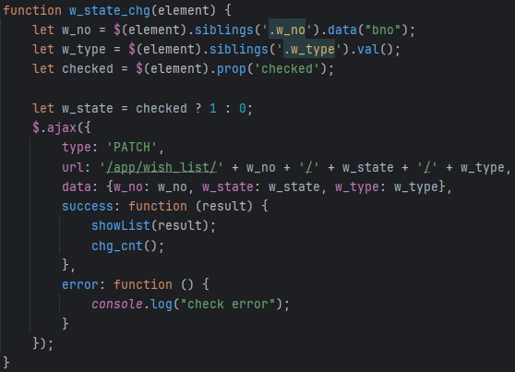
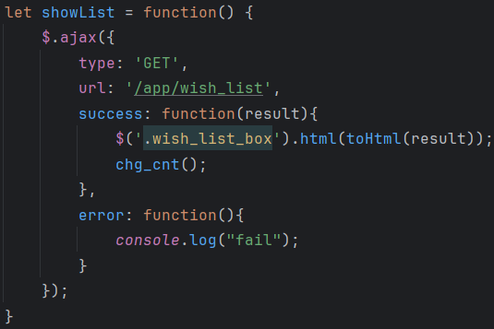
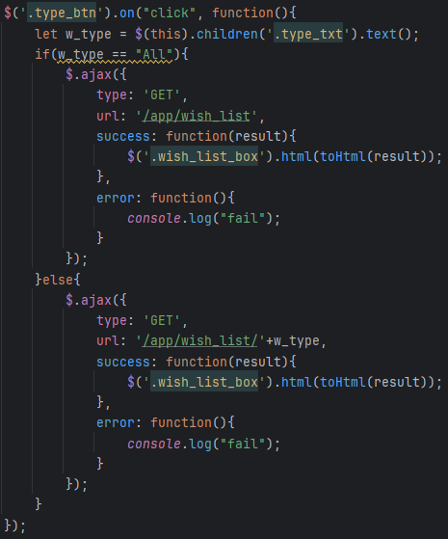
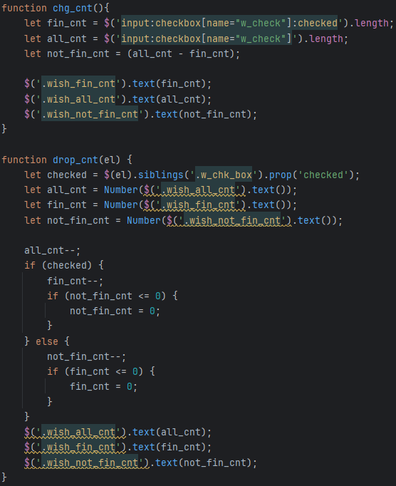
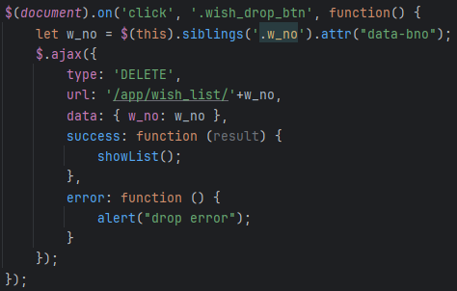
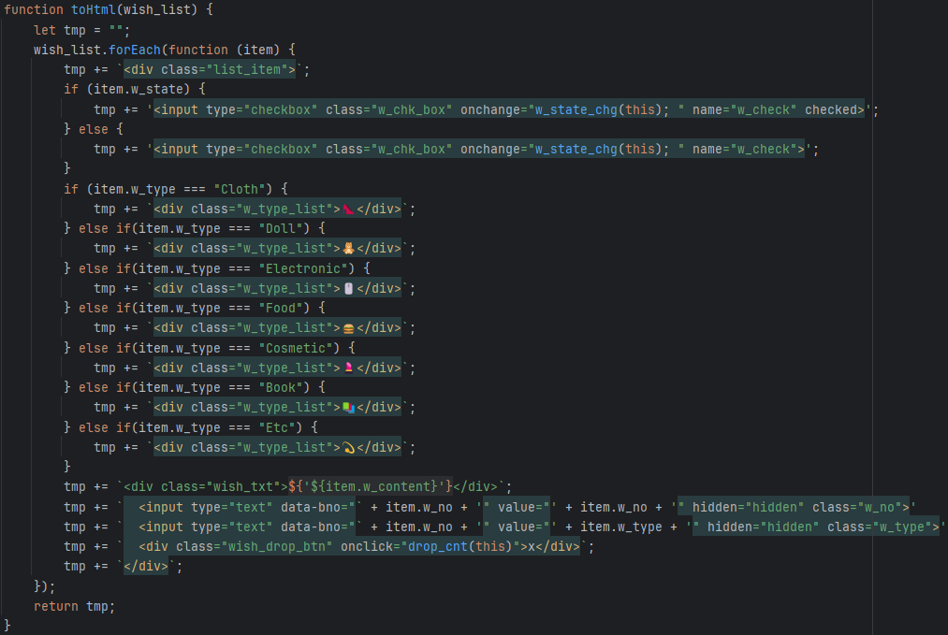
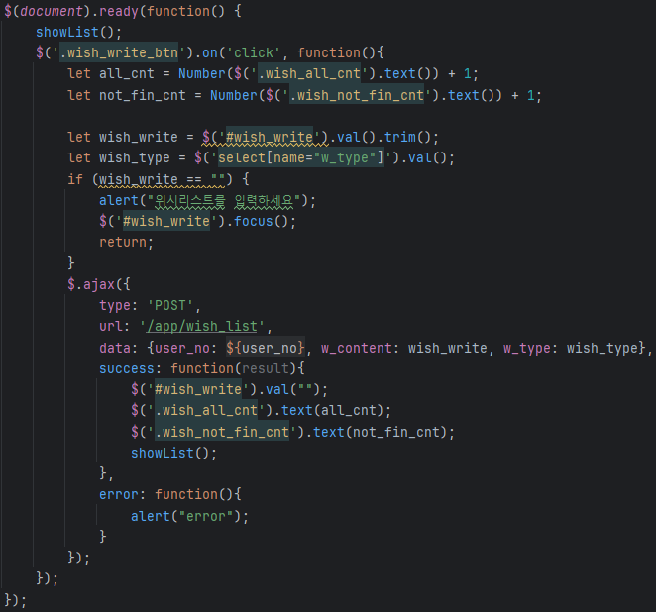
03.
ForYourDay
Bucket List(2)

Slide 20

03.
ForYourDay
Todo List(1)
기능 소개
페이지 로딩 & 날짜 클릭 시 해당 날짜 또는 해당 날짜가 포함된 기간 내에 해야 하는 리스트 작성 및 등록, 조회
특정 날짜 또는 기간 내에 해야 하는 리스트 삭제
특정 날짜 또는 기간 내에 해야 하는 리스트 현황 여부 변경 및 조회
작업 내용
JavaScript를 이용한 캘린더 제작
투두 리스트 불러오기) 페이지 로딩 & 날짜 클릭 시 비동기식 GET 메서드 사용( Term Goal은 mapper에서 between A and B 구문 사용 )
투두 리스트 작성) 비동기식 POST 메서드 사용
투두 리스트 현황 여부) 비동기식 PATCH 메서드 사용
투두 리스트 삭제) 비동기식 DELETE 메서드 사용

Slide 21
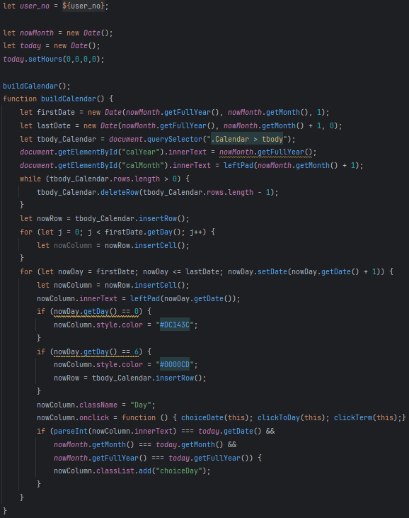
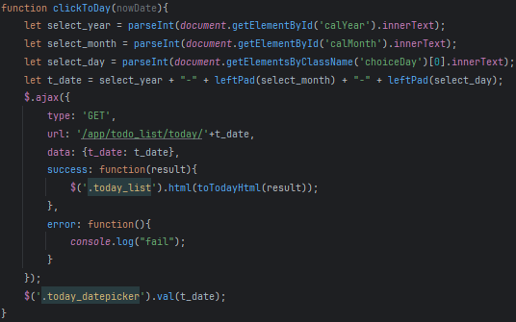
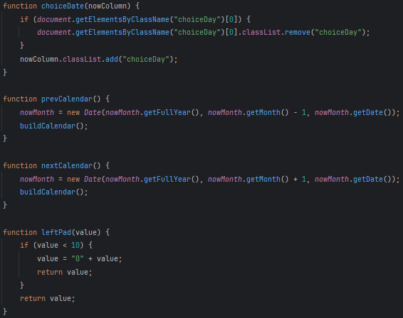
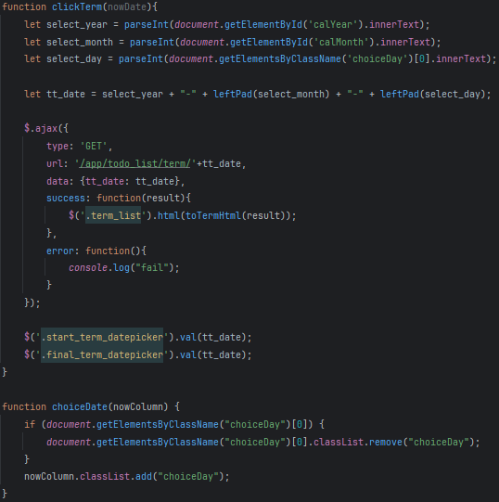

03.
ForYourDay
Todo List(2)

Slide 22







03.
ForYourDay
Todo List(3)

Slide 23

03.
ForYourDay
Diary(1)
기능 소개
페이지 로딩 & 날짜 클릭 시 일기 작성 및 등록, 조회 ( 작성 시 그 날의 기분 선택 가능)
페이지 로딩 & 날짜 클릭 시 로딩된 일기 삭제
페이지 로딩 & 날짜 클릭 시 로딩된 일기 현황 여부 변경 및 조회
작업 내용
JavaScript를 이용한 캘린더 제작
일기 불러오기) 페이지 로딩 & 날짜 클릭 시 비동기식 GET 메서드 사용
일기 작성) 비동기식 POST 메서드 사용
일기 현황 여부) 비동기식 PATCH 메서드 사용
일기 삭제) 비동기식 DELETE 메서드 사용

Slide 24







03.
ForYourDay
Todo List(3)

Slide 25
03.
YouthNeverDie
취업 준비생에게 도움이 되는 정보를 제공하고, 취업 준비 기간 동안의
과정을 기록할 수 있으며, 취업 준비생들 간의 취업 관련 정보를 공유
하는 목적의 커뮤니티 등을 제공하는 취업준비생 커뮤니티 어플입니다.

Slide 26



03.
ForYourDay
작업 기간 | 2023.03.06 ~ 2023.06.13
인력 구성(기여도) | FE&BE 2명(기여도 50%)
프로젝트 목적 | 팀 프로젝트로 Kotlin, 안드로이드에 대한 숙련도 향상과 개발 경험을 위하여 진행함
프로젝트 내용 | 1) 홈 화면(취업 준비생에게 도움이 되는 정보 제공) 2) 다짐 화면(취업 준비 기간 동안의 목표와 과정 기록) 3) 커뮤니티 화면(취업 준비생들 간의 취업 관련 정보 공유) 4) 내 정보 화면(회원탈퇴, 로그아웃, 비밀번호 변경)
주요 업무 및 상세 역할 | 1) 앱 구조 설계: 앱 디자인 설계, 앱의 기본적인 기능 설계(navigation bar 등 앱 구조 설계) 2) 홈 화면 기능 설계: Viewpager2를 활용한 사이트 바로가기 위젯, random을 활용한 명언 랜덤 표출 3) 다짐 화면 제작: Calendarview 날짜 선택 시 해당 날짜에 저장되어 있는 오늘의 목표, 진행 중인 목표, 오늘의 나에게(피드백) 리스트 출력 리스트 또는 버튼 클릭 시 다짐 세부 화면으로 이동, 다짐 세부 화면에서 오늘의 목표, 진행 중인 목표, 오늘의 나에게 리스트 작성 및 수정, 삭제 기능 4) 자료 조사 및 발표 자료 제작
사용언어 및 개발 환경 | Kotlin, Android Studio, Firebase
참고 자료 | [깃허브] https://github.com/dellogo/YouthNeverDie

Slide 27



03.
ForYourDay
앱 구조 설계
기능 소개
앱 하단 네비게이션 바 설계
프로젝트 구조 및 디자인 설계
작업 내용
MainActivity 클래스에서 경로를 설정하는 메서드 설정 후 Adapter에서 Fragment 연결(menu.xml에서 메뉴 프론트 설계)

Slide 28


03.
ForYourDay
홈 화면 기능 설계
기능 소개
취준생을 위한 랜덤 응원 문구(명언) 표출
취준생에게 도움되는 사이트 바로가기
작업 내용
Viewpager2를 이용한 사이트 바로가기 위젯
random 함수를 이용한 명언 랜덤 표출

Slide 29







03.
ForYourDay
다짐 화면 제작(1)
기능 소개
다짐 메인 화면에서 리스트 또는 우측 하단 버튼 클릭 시 세부 화면으로 이동
다짐 세부 화면에서 작성 아이콘 클릭 시 작성 다이얼로그 표출
다짐 세부 화면에서 리스트를 길게 누를 경우 수정 및 삭제 다이얼로그 표출
작업 내용
CalendarView 위젯을 이용한 다짐 메인 화면 캘린더
ListView 위젯과 listview.xml, ListViewAdapter를 이용한 리스트 표출 및 다이얼로그 팝업 연결

Slide 30







03.
ForYourDay
다짐 화면 제작(2)

Slide 31








03.
ForYourDay
다짐 화면 제작(3)

Slide 32





03.
ForYourDay
다짐 화면 제작(4)

